Slide 1


Buitrón Coffee

Slide 2


Tabla de contenido
Contextualización
Planteamiento Problema
Pregunta problema
Justificación
Alcance del proyecto
BPMN
Objetivos 7.1 Objetivo General 7.2 Objetivo Específico

Slide 3
Tabla de contenido
Levantamiento De Información
8.1 Informe Encuesta 8.2 Informe Entrevista
Requerimientos
9.1 Funcionales
9.2 No Funcionales
Mockups

Slide 4
Tabla de contenido
Diagrama Caso De Uso
Diagrama Caso De Uso Extendido
Modelo Entidad Relación
Modelo Relacional
Diagrama De Despliegue
Ficha Técnica

Slide 5
Tabla de contenido
Normalización
Diccionario De Datos
Repositorio GitHub

Slide 6


CONTEXTUALIZACIÓN

Slide 7
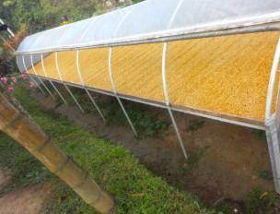
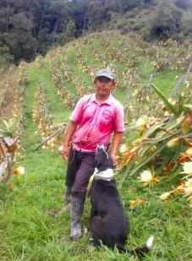
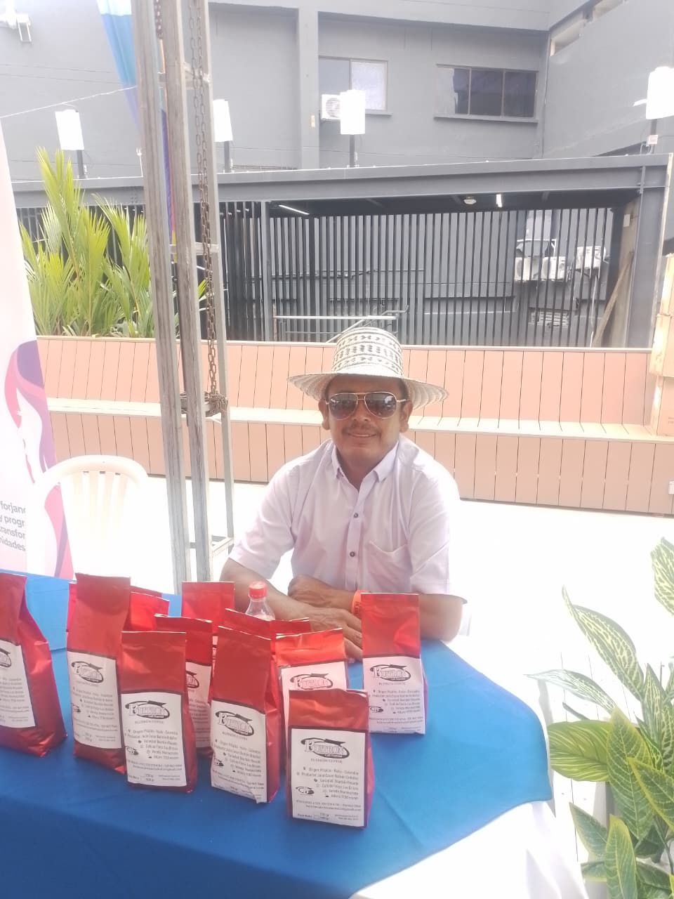
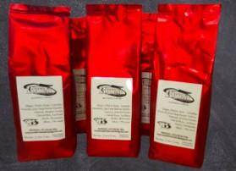
Contextualización
Origen Pitalito Huila
Jefe Juan Carlos Buitrón
Finca las Brisas Montecristo
Altura 1750 msnm
Café Bourbon Rosado
Café Supremo

Slide 8
PLANTEAMIENTO PROBLEMA

Slide 9

Planteamiento Problema
El comercio electrónico crece en Colombia, pero muchas empresas carecen de sistemas digitales.
Por ello, Buitrón Coffee necesita un sistema de información que optimice inventarios y refuerce su competitividad.

Slide 10
PREGUNTA PROBLEMA

Slide 11

Pregunta Problema
¿Cómo puede Buitrón Coffee enfrentar los problemas en el control de su inventario?

Slide 12
JUSTIFICACIÓN

Slide 13

Justificación
Un sistema de información permitirá a Buitrón Coffee optimizar inventarios, reducir errores y mejorar su eficiencia para competir en el mercado digital.

Slide 14
ALCANCE DEL PROYECTO

Slide 15
Alcance del proyecto
El proyecto contempla el análisis, diseño y desarrollo de un sistema de información para Buitrón Coffee, enfocado en la gestión de inventarios y optimización de sus procesos internos, dentro del alcance se incluyen:
Análisis de requerimientos con base en entrevistas y encuestas.
Módulo de autenticación y roles para gestionar accesos y permisos.
Gestión de inventarios: registro, actualización y des habilitación.
Administración de usuarios: creación, modificación e inhabilitación de perfiles.
Gestión de productos: catálogo con información detallada (tipo de café, nivel de tostado, presentación, precio y descripción).
Módulo de notificaciones para la gestión del inventario.
NO INCLUIRA
No se contempla integración con plataformas de pago electrónico.
No se desarrollarán módulos financieros ni contables avanzados.
No se tendrá un chatbot

Slide 16
BPMN

Slide 17
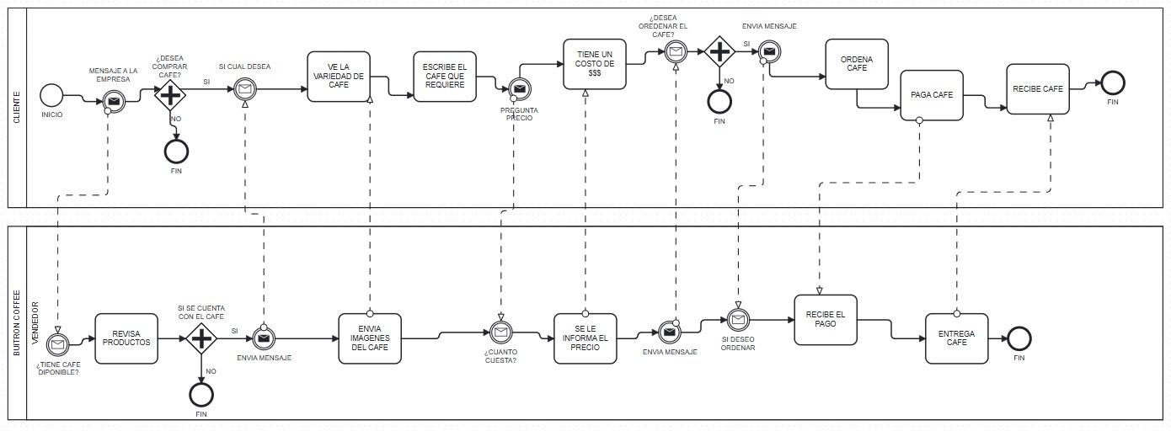
BPMN

Slide 18
OBJETIVOS

Slide 19

Objetivo General
Diseñar un sistema de información en la empresa Buitrón Coffee enfocado en el manejo de inventarios, gestión de productos, roles, manejo de usuarios, y notificaciones.

Slide 20
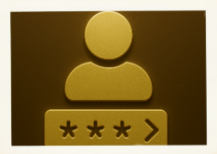


Objetivos Específicos
Desarrollar un sistema de autenticación de acceso
Diseñar un módulo de control de inventarios
Desarrollar la gestión de roles y permisos

Slide 21



Objetivos Específicos
Crear el módulo de administración de usuarios
Notificaciones
Desarrollar un módulo para la gestión de productos

Slide 22
LEVANTAMIENTO DE INFORMACiÓN

Slide 23

Levantamiento de información
Informe de la encuesta
Prefieren un catálogo por categorías (especialmente por tipo de café).
Usarían con mayor frecuencia el teléfono móvil para ingresar.
En el carrito de compras valoran un resumen claro de costos.
Forma de pago más usada: pago contra entrega.
Información más importante: tiempo de entrega.
Notificación preferida: confirmación de compra.
Consideran esencial crear un usuario.
Diseño preferido: tradicional y claro.
Al ingresar, lo primero que hacen es revisar precios y productos
Link encuesta:

Slide 24

Levantamiento de información
INFORME SOBRE LA ENTREVISTA
El señor Juan Carlos presenta dificultades en:
Gestión de inventarios.
Gestión de clientes.
Disponibilidad de tiempo (solo puede atender en la noche).
Solución propuesta: un aplicativo que permita:
Visualizar productos de café (Borbón rosado, variedad Supremo y Geisha).
Mostrar opciones de tostado (grano o molido).
Indicar presentaciones (Libra, Cuarto, Baches).
Incluir precio, descripción y nivel de tostado.
Link Entrevista:

Slide 25
REQUERIMIENTOS

Slide 26

REQUERIMIENTOS FUNCIONALES
Inicio de sesión
Modificar datos de Usuario
Visualizar catálogo
Canales de comunicación
Sistema de reseñas y calificación
Registro de usuarios
Gestión de Usuario
Gestión de Producto

Slide 27
REQUERIMIENTOS FUNCIONALES
9.Gestión de inventario
10. Reporte de movimiento
11. Olvidar contraseña
12. Cerrar Sesión

Slide 28

REQUERIMIENTOS NO FUNCIONALES
Seguridad
Compatibilidad (interfaz de software)
Fiabilidad
Portabilidad

Slide 29
MOCKUPS

Slide 30
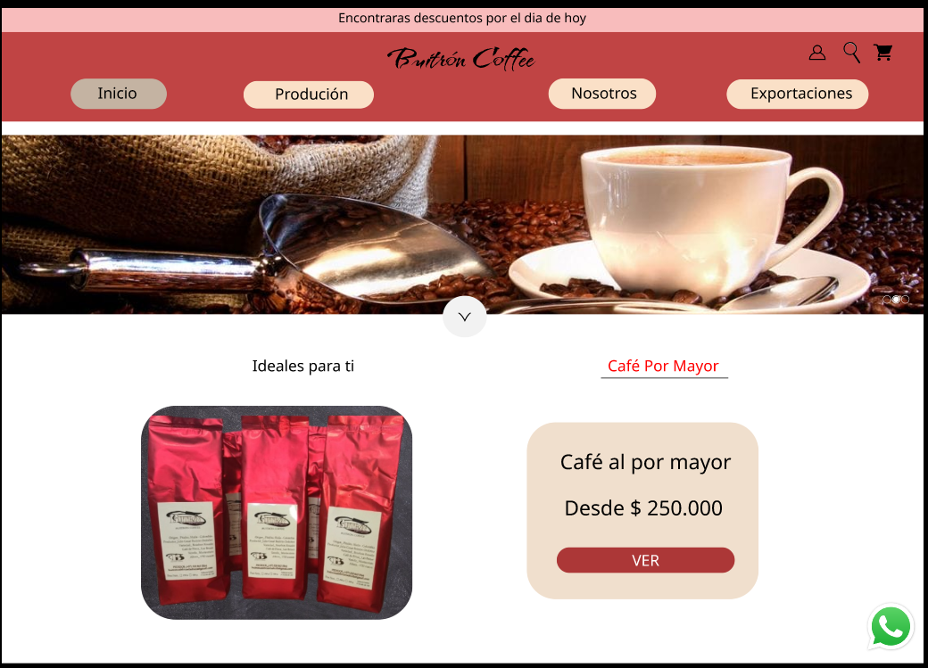
MOCKUPS

Slide 31
II TRIMESTRE

Slide 32

Tabla de Contenido II Trimestre
Diagrama de caso de uso
Diagrama de caso de uso extendido
Modelo relacional
Modelo entidad relación
Diagrama de despliegue
Ficha Técnica
Normalización
Diccionario de Datos
Diagrama de Clases
Repositorio Github

Slide 33
DIAGRAMA DE CASO DE USO

Slide 34
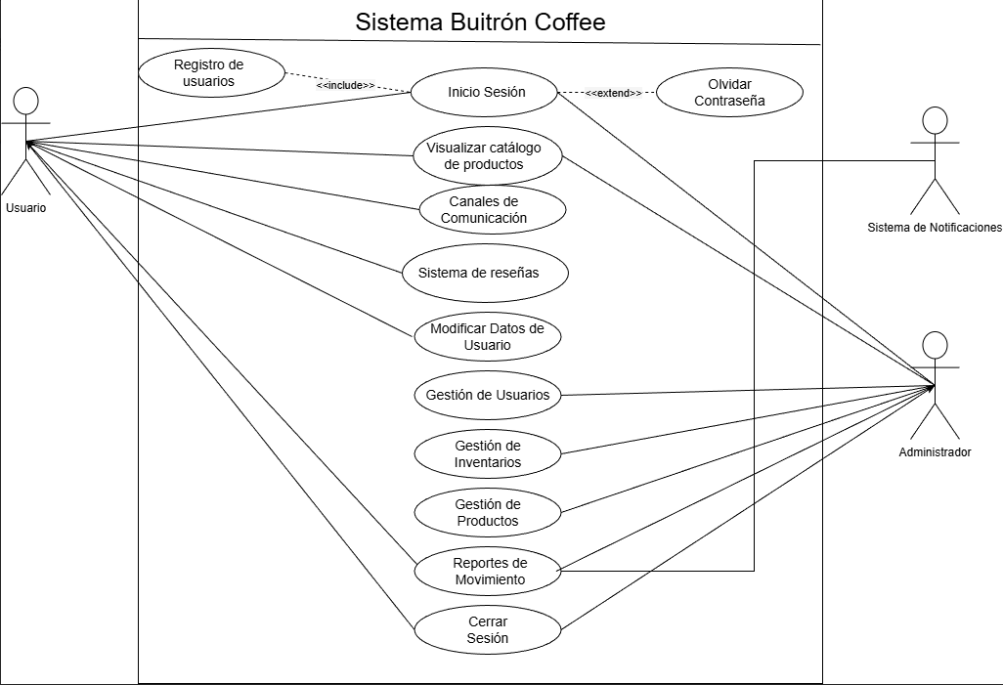
DIAGRAMA DE CASO DE USO

Slide 35
CASOS DE USO EXTENDIDO

Slide 36
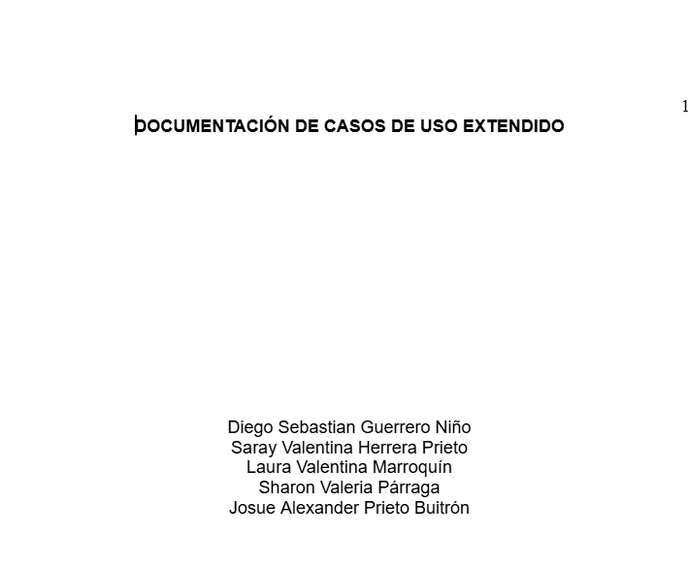
CASO DE USO EXTENDIDO

Slide 37
MODELO RELACIONAL

Slide 38
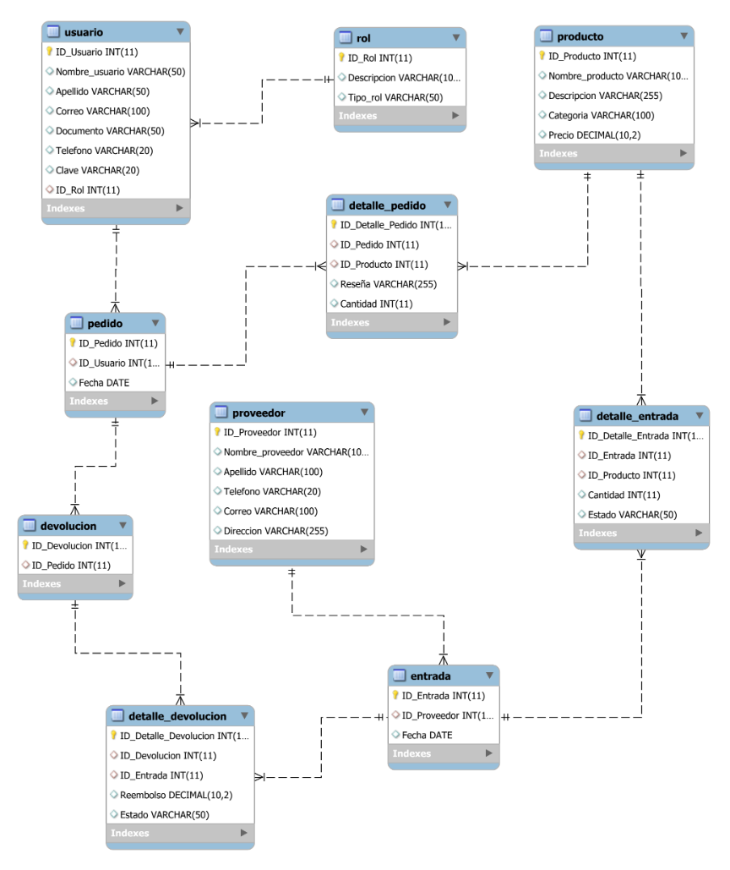
MODELO RELACIONAL

Slide 39
MODELO ENTIDAD RELACIÓN

Slide 40
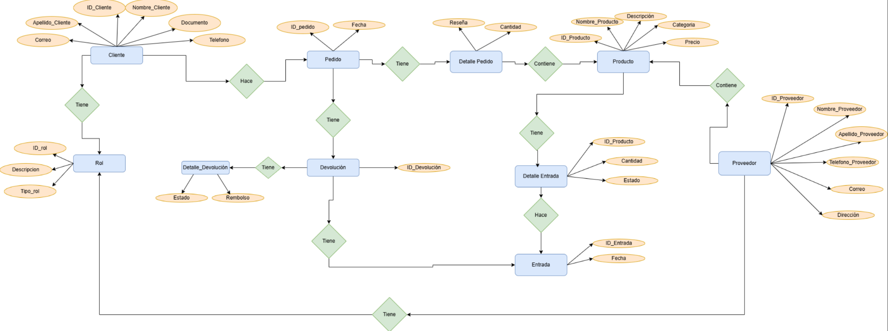
MODELO ENTIDAD RELACIÓN

Slide 41
DIAGRAMA DE DESPLIEGUE

Slide 42
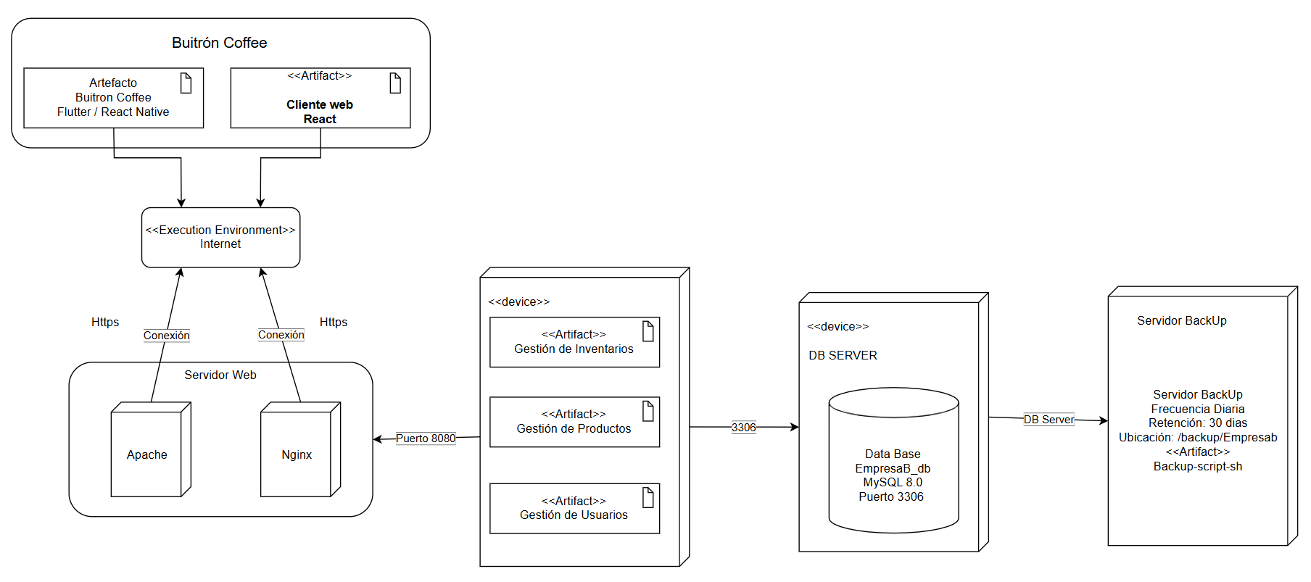
DIAGRAMA DE DESPLIEGUE

Slide 43
FICHA TÉCNICA

Slide 44
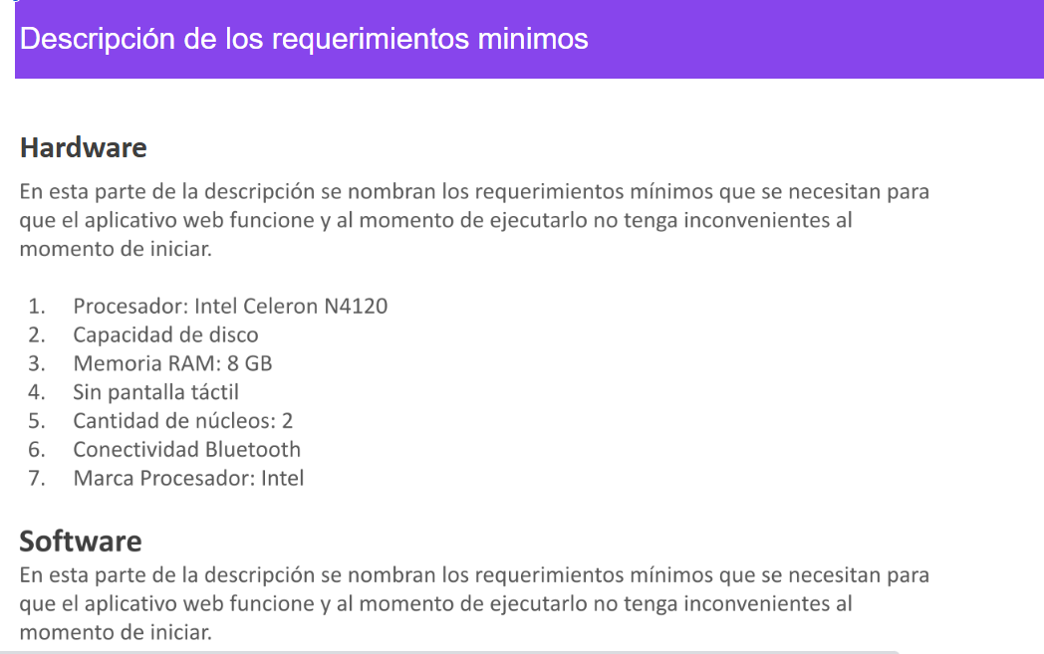
FICHA TÉCNICA

Slide 45
NORMALIZACIÓN

Slide 46
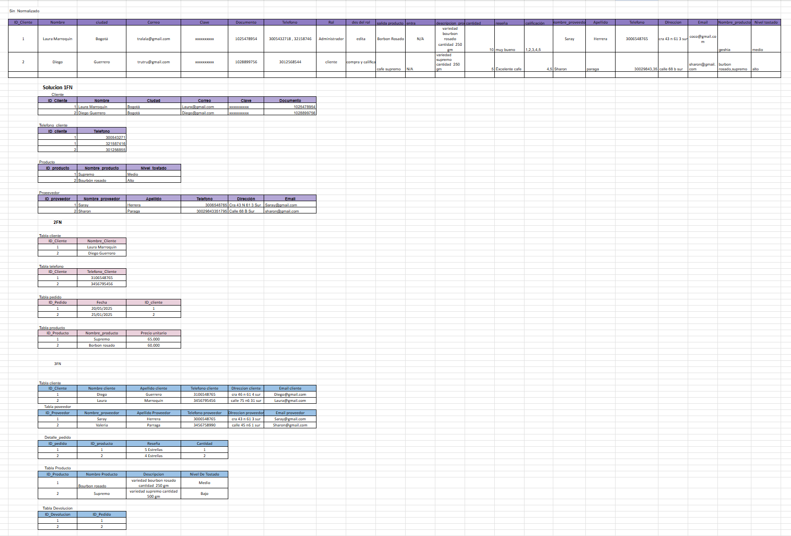
NORMALIZACIÓN

Slide 47
DICCIONARIO DE DATOS

Slide 48
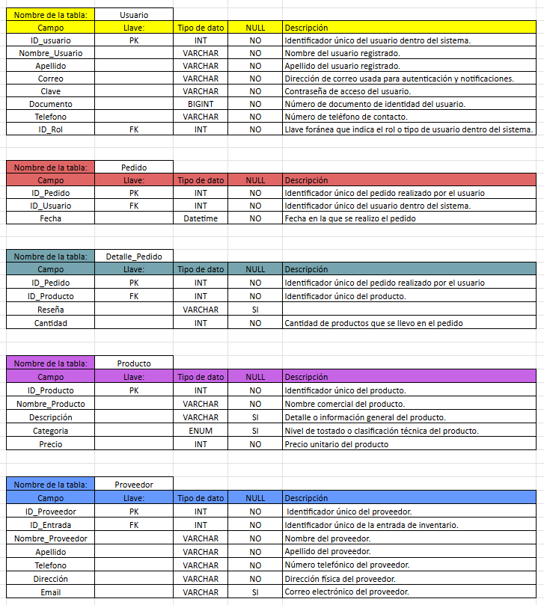
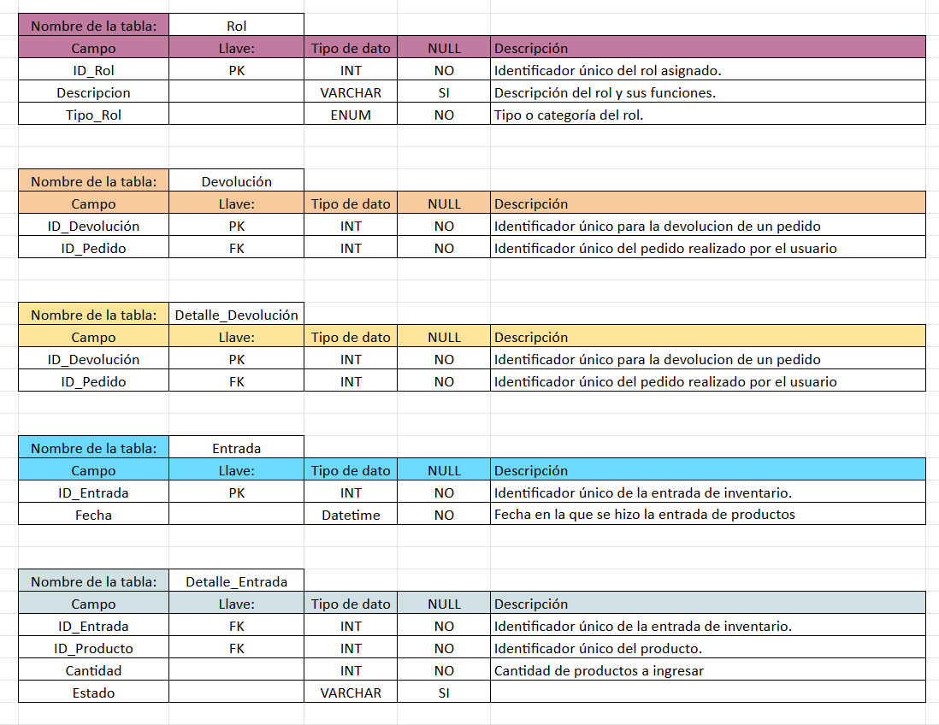
DICCIONARIO DE DATOS

Slide 49
DIAGRAMA DE
CLASES

Slide 50
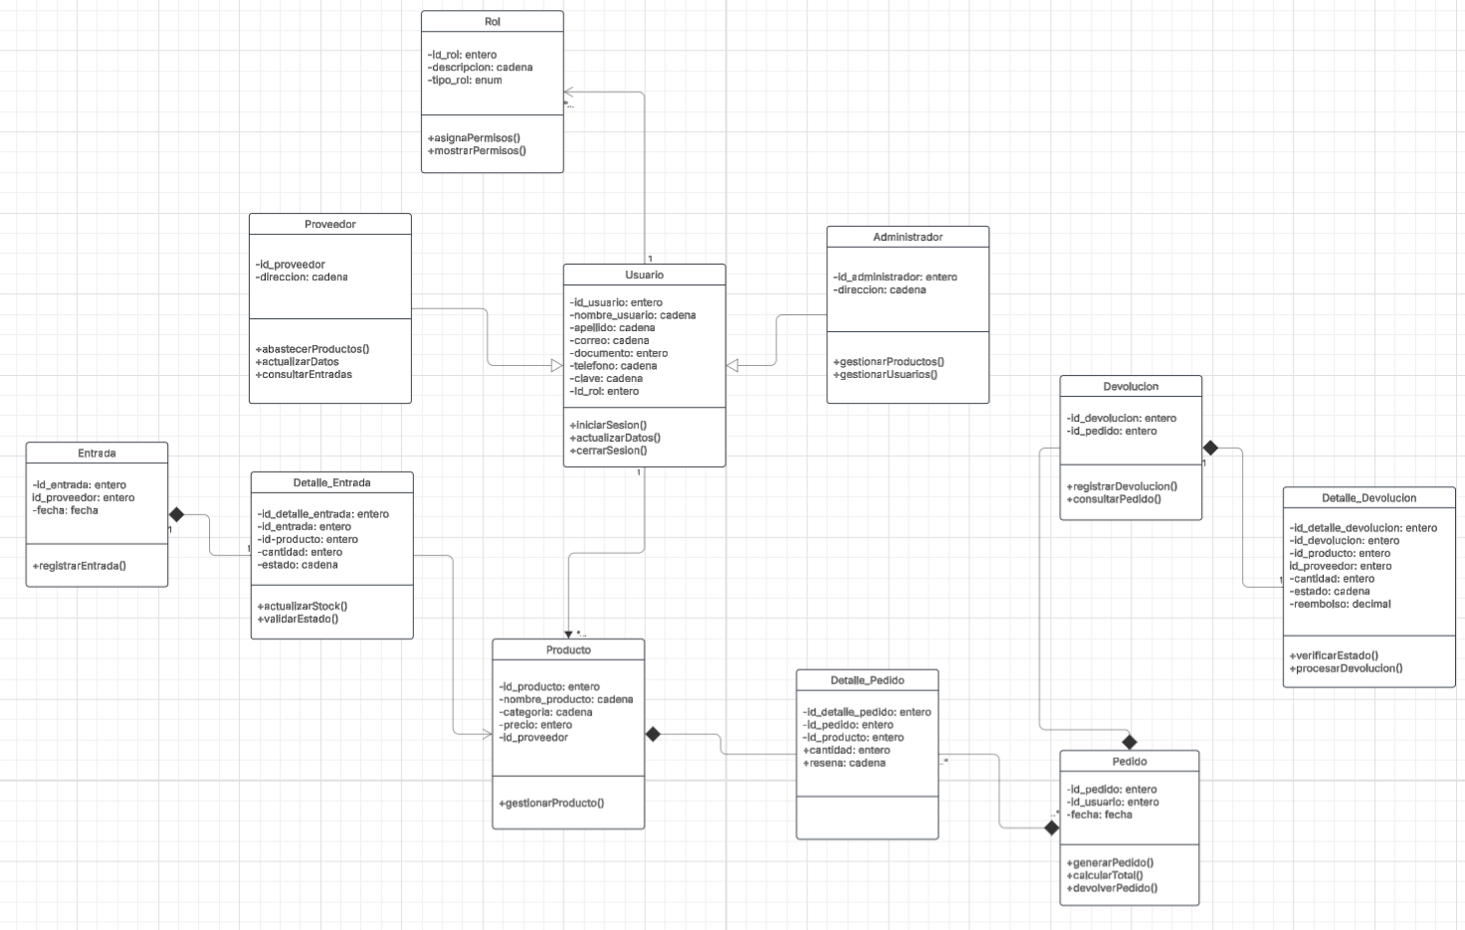
DIAGRAMA DE CLASES

Slide 51
REPOSITORIO GITHUB

Slide 52
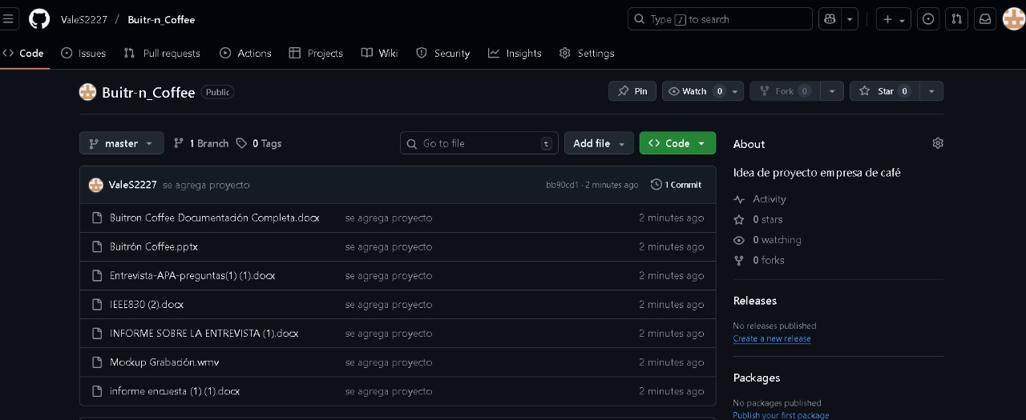
Repositorio GitHub

Slide 53


